Slide 1
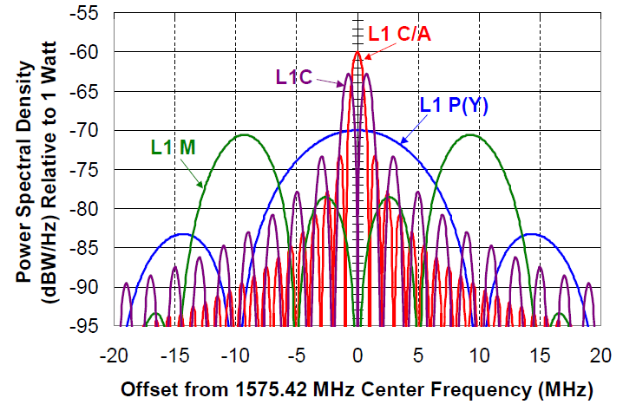
GPS信号的捕获
Notes:
可以看到，在同一个频率范围内，存在许多信号。那么这些信号之间是如何保证不会互相干扰的呢？
接下来我们来学习一下扩频和码分多址（CDMA）的原理。

Slide 2
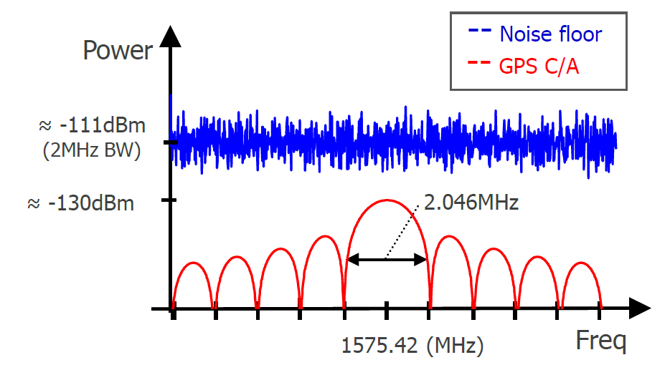
GPS信号和噪声的功率谱密度
热噪声
扩频的优点是把信号的频谱展宽，让信号淹没在噪声中。
Notes:
基底噪声的功率谱密度为-114dBm/MHz
L1信号的带宽约为2MHz，于是导航信号对应的噪声功率谱密度为-114dBm/MHz+10log10(2)=-111dBm/MHz
而由于卫星离地面非常遥远，再加上卫星是由太阳能供电，发射信号的强度不可能太大。因此到达地面的信号非常微弱。通常强度是-130dBm。
可见，导航信号比噪声还小20dB。那么，这么微弱的信号是如何实现高精度导航的呢？

Slide 3
噪声的特性-自相关函数

Slide 4
噪声的特性-互相关函数
Notes:
比较噪声的自相关函数和互相关函数，可以看到：
自相关函数是一个冲激函数，而互相关函数则没有尖峰。
卫星导航信号就是利用这个性质进行设计的。但实际应用中，不采用真正的噪声信号，而采用伪随机编码。

Slide 5
伪随机码
伪随机码：自相关函数类似噪声。
一组码序列u(t) ， 对于某个时刻t而言，码元是0或1完全是随
机的，但其出现的概率均为1/2。这种码元幅值是完全无规律
的码序列，称为随机噪声码序列。它是一种非周期序列，无法
复制。但是随机噪声序列有良好的自相关性，GPS测距码就是
利用了其自身良好的自相关性才获得成功的。
以13位巴克码为例：
+1，+1，+1，+1，+1，-1，-1，+1，+1，-1，+1，-1，+1
计算它的自相关函数

Slide 6
伪随机噪声码及其产生
伪随机噪声码简称PRN(PRN－Pseudo Random Noise)码，是一个具有一定周期的取值0和1的离散符号串。它不仅具有高斯噪声所有的良好的自相关特征，而且具有某种确定的编码规则。它是周期性的、可人工复制的码序列。GPS信号中使用了伪随机码编码技术，识别和分离各颗卫星信号，并提供无模糊度的测距数据。GPS信号中的C/A码和P码，都是由最长线性移位寄存器序列（简称m序列）产生的伪随机测距码。

Slide 7
13位巴克码的自相关过程
BarkerCodeConv.m
Notes:
说明自相关函数的计算过程

Slide 8
伪随机码
Notes:
可以看到13位巴克码的延时自相关函数与噪声的自相关函数很相似。当延时量等于0时自相关函数达到最大值，其它情况下自相关函数比较小。
卫星导航正是利用了伪随机码的这个特性。

Slide 9
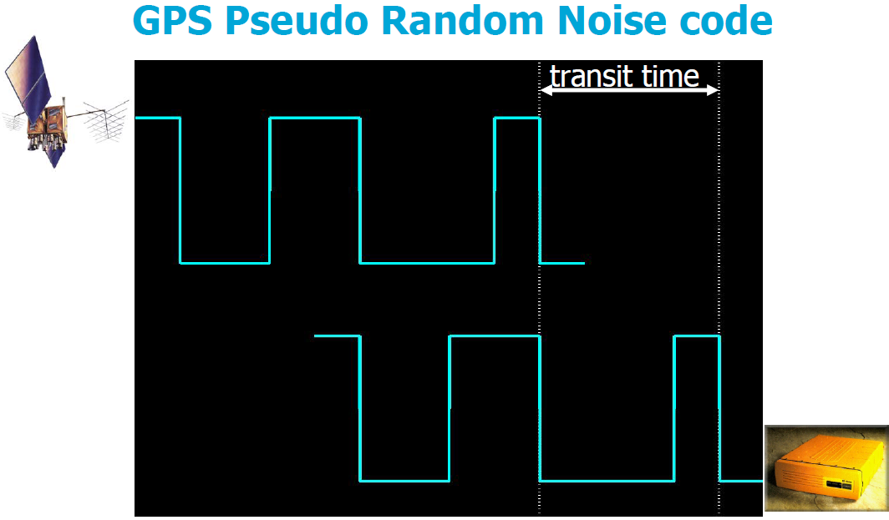
卫星和接收机产生同样的码
卫星信号到达接收机后，接收机检查信号经过多长时间到达接收机

Slide 10
PRN=1的C/A码产生

Slide 11
1023
63
由于伪随机码之间的互相关函数非常小，因此每个伪随机码都可以看成一个唯一的标识信息(ID)，并且可以和其他伪随机码区分开来。
美国的GPS民码是1023，中国的北斗是2047。

Slide 12
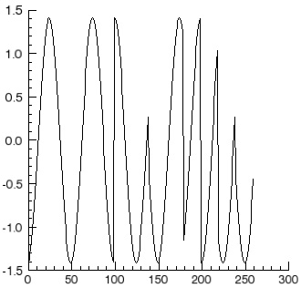
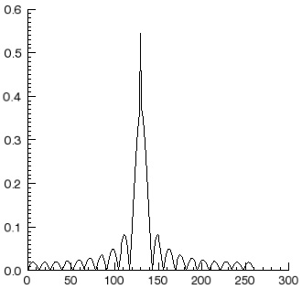
卫星导航信号调制方式
BPSK信号：

Slide 13
L1 C/A码的功率谱
Notes:
再看看GPS L1频点的频谱，现在我们就可以知道为什么有几个信号在频谱上是重叠，但不会相互干扰的原因：通过伪随机码的自相关运算可以把其它信号成分的影响基本消除。

Slide 14
GPS信号和噪声的功率谱密度
Notes:
再看另一个问题：导航信号比噪声还小20dB，如何从噪声淹没的信号中提取出导航信号，或者说实现定位？

Slide 15
接收信号的功率谱
解扩之后的功率谱
Notes:
从接收信号的功率谱中看不出什么信息，信号和噪声的功率基本一样。而经过解扩之后，信号成分成功地从噪声中脱颖而出。
这样发射信号的功率可以很低，甚至低于噪声功率。

Slide 16
$$r(t)=\sqrt{C}C(t−τ)D(t−τ)x(t−τ)cos\left(2π\left(f_{IF}+f_{D}\right)t+δθ\right)+n(t)$$

Slide 17
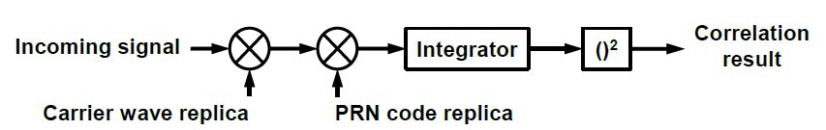
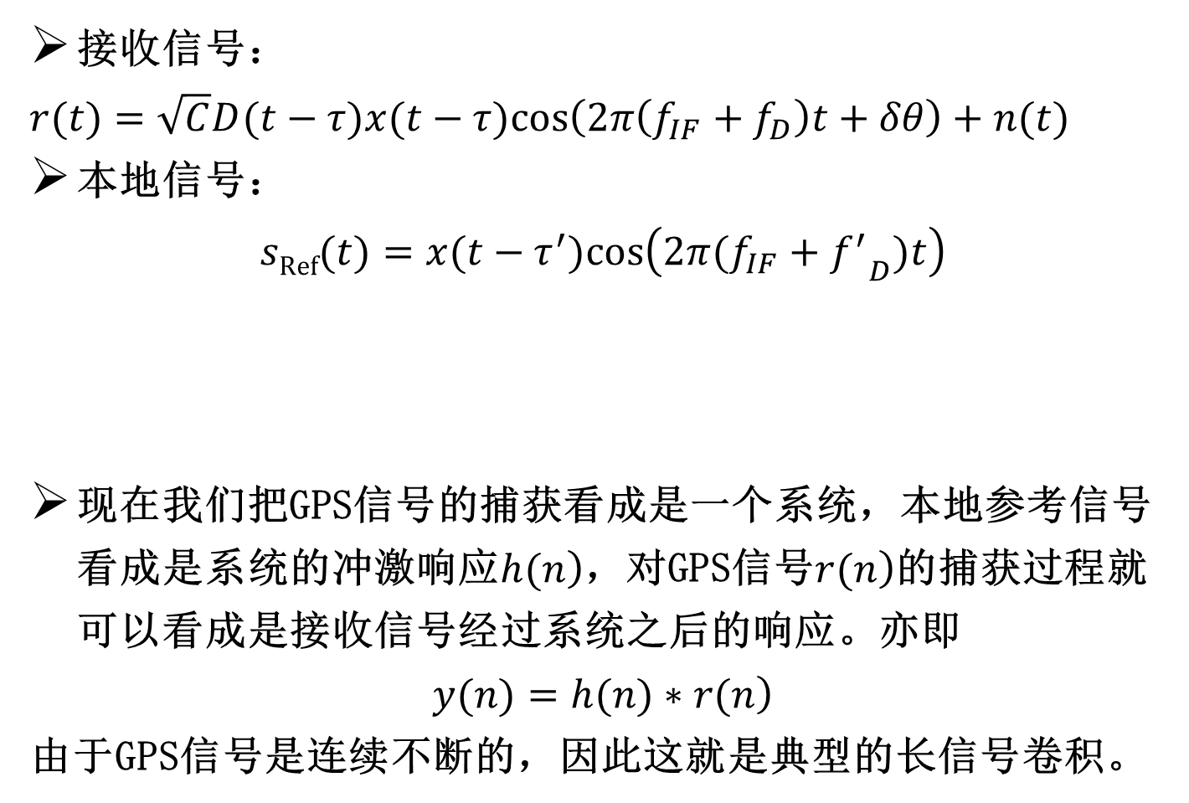
基于线性卷积和快速卷积的GPS信号的捕获
接收信号：
$r(t)=\sqrt{C}D(t−τ)x(t−τ)cos\left(2π\left(f_{IF}+f_{D}\right)t+δθ\right)+n(t)$
本地信号：
$$sRef(t)=x(t−τ^{′})cos\left(2π(f_{IF}+{f^{′}}_{D})t\right)$$
现在我们把GPS信号的捕获看成是一个系统，本地参考信号看成是系统的冲激响应$\left.h(n\right)$，对GPS信号$\left.r(n\right)$的捕获过程就可以看成是接收信号经过系统之后的响应。亦即
$$\left.y(n)=h(n)∗r(n\right)$$
由于GPS信号是连续不断的，因此这就是典型的长信号卷积。

Slide 18

基于线性卷积和快速卷积的GPS信号的捕获
$$r(t)=x(n)+n(t)$$
load longSignal.mat
plot(longSignal)
plot(abs(fft(longSignal)))
plot(abs(fft(longSignal-mean(longSignal))))
直流分量

Slide 19

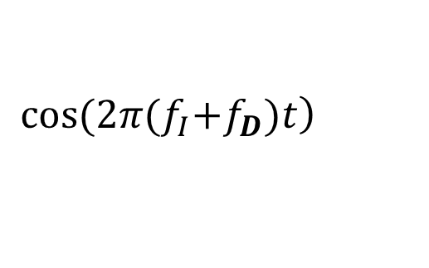
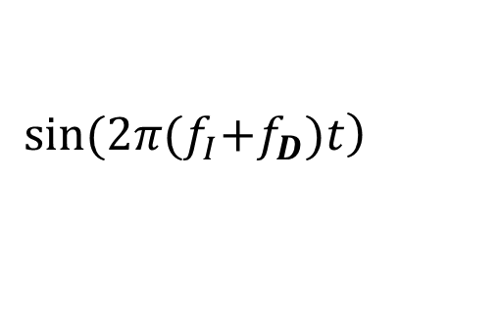
基于线性卷积和快速卷积的GPS信号的捕获
samplingFreq=38192000; %采样频率
codeFreqBasis=1023000; %GPS信号码率
codeLength=1023; %GPS信号码长
samplesPerCode = round(samplingFreq/(codeFreqBasis/codeLength));%每个码的采样点数
ts = 1 / samplingFreq; %采样间隔
phasePoints = (0 : (samplesPerCode-1)) * 2 * pi * ts; %产生载波相位
load caCodesTable.mat %载入CA码的码表
IF=9548000; %中频本振信号频率
acqThreshold=2.5;
for PRN = 1:32 %卫星编号
caCodeFreqDom = conj(fft(caCodesTable(PRN, :)));
for frqBinIndex = 1:numberOfFrqBins
frqBins(frqBinIndex) = IF - (acqSearchBand/2) * 1000 + 0.5e3 * (frqBinIndex - 1);
sinCarr = sin(frqBins(frqBinIndex) * phasePoints);
cosCarr = cos(frqBins(frqBinIndex) * phasePoints);
$$x(t)=exp\{j\left[2πf_{I}t+θ_{c}+φ\left(t\right)\right]\}$$
$$\left.sin(2π{(f}_{I}+f_{D})t\right)$$
$$\left.cos(2π{(f}_{I}+f_{D})t\right)$$

Slide 20
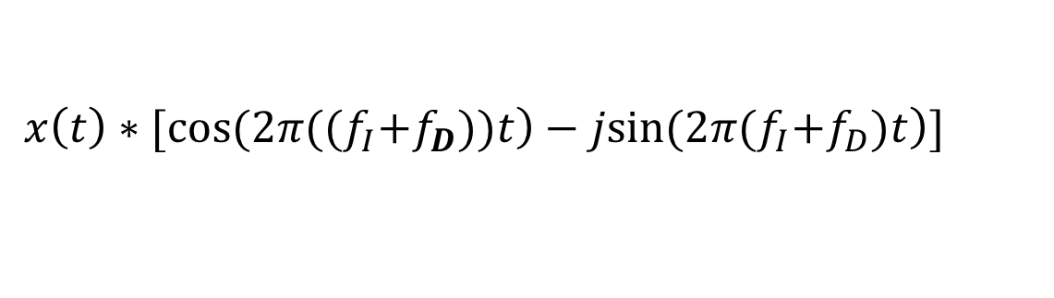
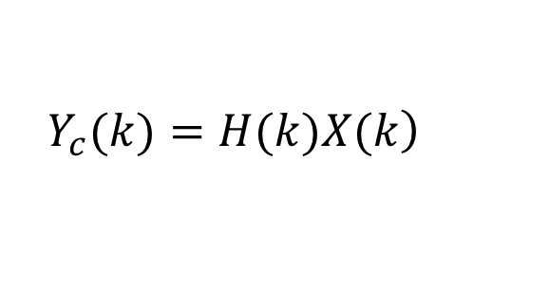
基于线性卷积和快速卷积的GPS信号的捕获
I1 = sinCarr .* signal1;%将信号中的载频成分去掉，变成基带信号
Q1 = cosCarr .* signal1;
IQfreqDom1 = fft(I1 + j*Q1);%将接收信号通过DFT变换到频域
convCodeIQ1 = IQfreqDom1 .* caCodeFreqDom;%频域相乘
acqRes1 = abs(ifft(convCodeIQ1)) .^ 2;%进行IDFT得到相关结果
figure(4)
plot(acqRes1)
end
end
$$x\left(t\right)∗[\left.cos⁡(2π({(f}_{I}+f_{D}))t\right)−\left.jsin(2π{(f}_{I}+f_{D})t\right)]$$
$$\left.Y_{c}(k)=H(k)X(k\right)$$

Slide 21
基于线性卷积和快速卷积的GPS信号的捕获
每一ms就捕获到一次GPS信号

Slide 22

知识点梳理
捕获
天线$接收信号：\left.r(t)=c(t)cos(2πf_{c}t+θ)+w(t\right)$
$r\left(t\right)∗cos\left(2πf_{L}t\right)=\frac{1}{2}c\left(t\right)cos\left(2π\left(f_{c}−f_{L}\right)t+θ\right)−\frac{1}{2}c\left(t\right)cos\left(2π\left(f_{c}+f_{L}\right)t+θ\right)+cos\left(2πf_{L}t\right)w\left(t\right)$
ADC后的信号：$\left.r(n)=c(n)cos(2π(f_{I}+f_{d})nT+θ)+w(n\right)$
有两种处理方法，一种是变成复信号处理，此时采用Hilbert变换，得到复信号
还有一个变成复信号的方法，利用实信号和复信号的频谱特性，把实信号的负频谱置0，然后幅度乘2，反变换回来就是复信号。
相关器
鉴相器
前端
预处理
信息解码
跟踪环路
应用，比如百度导航
定位
高频成分，通过滤波去除
噪声频谱被搬移，不改变特性

Slide 23
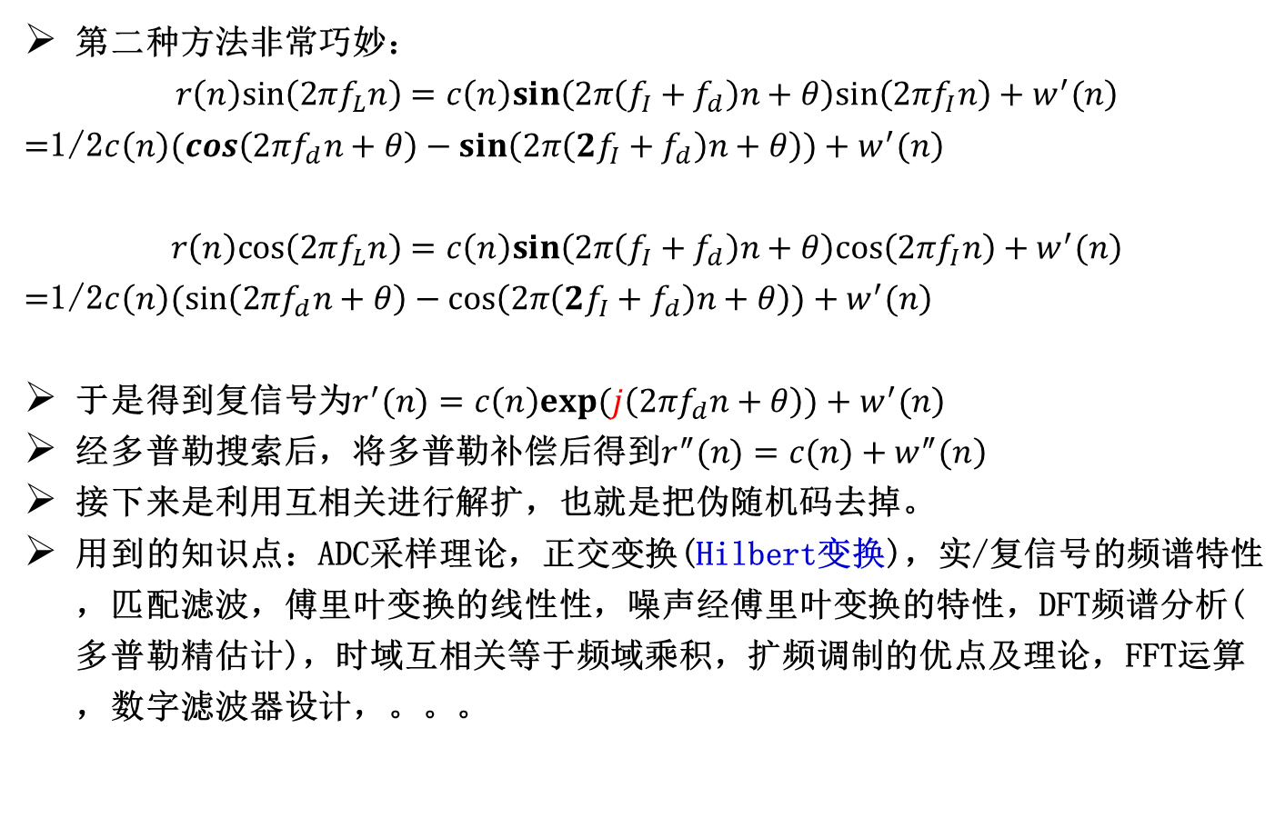
第二种方法非常巧妙：
$$r\left(n\right)sin\left(2πf_{L}n\right)=c\left(n\right)sin\left(2π\left(f_{I}+f_{d}\right)n+θ\right)sin\left(2πf_{I}n\right)+\left.w^{′}(n\right)$$
$=$1/2$c\left(n\right)(cos\left(2πf_{d}n+θ\right)−sin\left(2π\left(2f_{I}+f_{d}\right)n+θ\right))+\left.w^{′}(n\right)$
$$r\left(n\right)cos\left(2πf_{L}n\right)=c\left(n\right)sin\left(2π\left(f_{I}+f_{d}\right)n+θ\right)cos\left(2πf_{I}n\right)+\left.w^{′}(n\right)$$
$=$1/2$c\left(n\right)(sin\left(2πf_{d}n+θ\right)−cos\left(2π\left(2f_{I}+f_{d}\right)n+θ\right))+\left.w^{′}(n\right)$
于是得到复信号为$\left.r^{′}(n)=c\left(n\right)exp(j\left(2πf_{d}n+θ\right))+w^{′}(n\right)$
经多普勒搜索后，将多普勒补偿后得到$\left.r^{″}(n)=c(n)+w^{″}(n\right)$
接下来是利用互相关进行解扩，也就是把伪随机码去掉。
用到的知识点：ADC采样理论，正交变换(Hilbert变换)，实/复信号的频谱特性，匹配滤波，傅里叶变换的线性性，噪声经傅里叶变换的特性，DFT频谱分析(多普勒精估计)，时域互相关等于频域乘积，扩频调制的优点及理论，FFT运算，数字滤波器设计，。。。
实部
高频成分，接收机后的求和相当于低通滤波，直接将其滤除
虚部
高频成分

